Slide 1
Generative Deep Learning
Teaching Machines to Paint, Write, Compose, and Play
2026 Fall
조상구교수

Slide 2
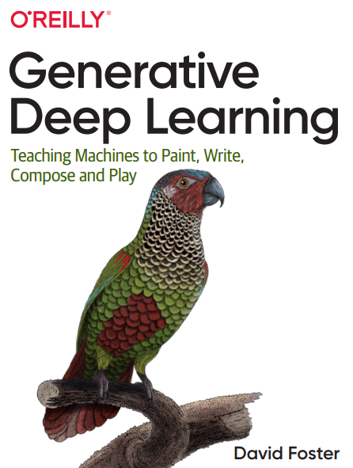
Variational Autoencoders
Chapter 3
AutoEncoder
Variational AutoEncoder

Slide 3
Art Exhibition Gallery
PCA/AE/VAE

Slide 4
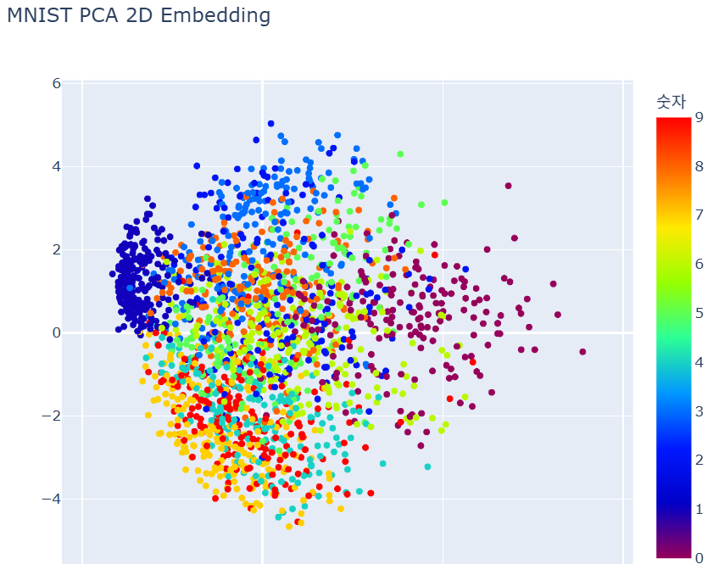
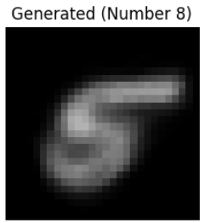
PCA/tsne Art Exhibition Gallery
Art_gallery_exhibition.ipynb

Slide 5
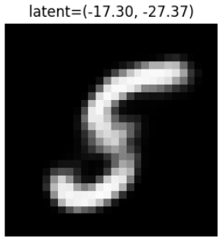
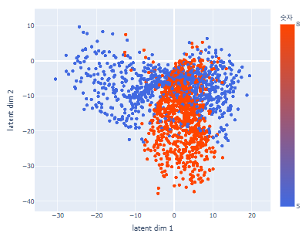
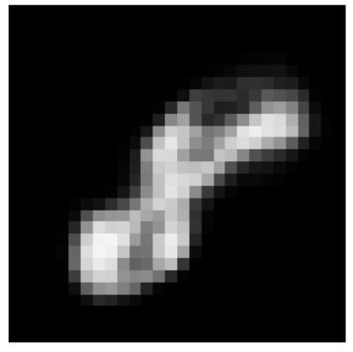
AE/VAE Art Exhibition Gallery
Art_gallery_exhibition.ipynb
Autoencoder(AE)
Variational Autoencoder(VAE)

Slide 6
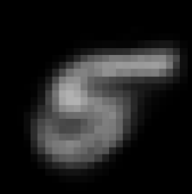

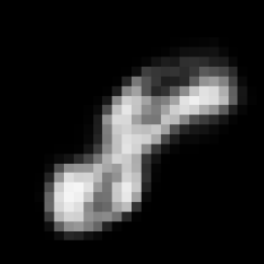
Generative Model
빈 공간에 뭔가 넣었을 때 출력이 나오느냐가 아니라 데이터의 확률분포를 모델링해서 그럴듯한 새로운 샘플을 생성할 수 있는가? 의 판단기준이 Generative model 여부를 결정
PCA/AE는 빈 공간에서 대체로 흐릿하거나 애매한 결과가 나오고, VAE만 상대적으로 자연스러운 결과가 나오는 것을 비교
 | PCA | Autoencoder | VAE
확률분포 모델링 | ✗ | ✗ | ✓ (p(x|z), p(z))
latent 공간 정규화 | ✗ | ✗ | ✓ (KL divergence)
임의의 점 디코딩 결과 | 선형 재구성 (구멍 많음) | 재구성 (구멍 많음) | 부드럽고 그럴듯함
새 샘플 생성 (z~prior 샘플링) | 의미 없음 | 의미 없음 | 가능
Generative model 분류 | 아니오 | 아니오 (보통) | 예

Slide 7
AutoEncoder

Slide 8
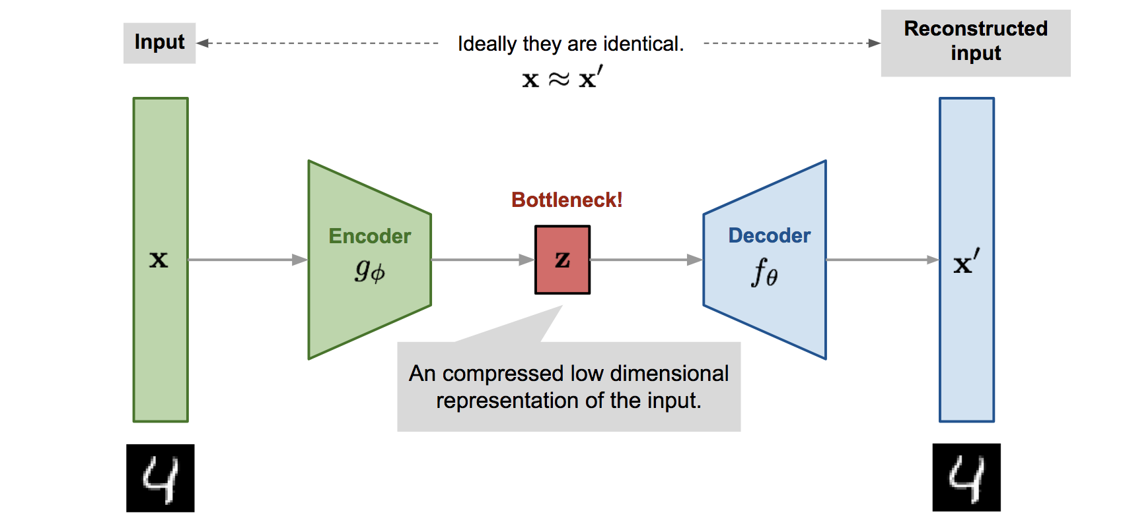
Autoencoders
https://lilianweng.github.io/posts/2018-08-12-vae/

Slide 9
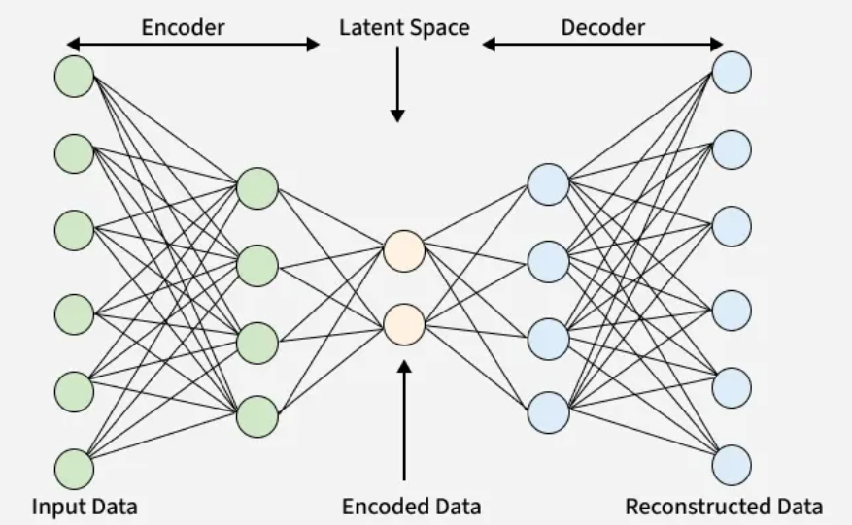
Autoencoders
https://www.geeksforgeeks.org/deep-learning/types-of-autoencoders/

Slide 10
Autoencoders
from models.AE import Autoencoder
# Autoencoder 모델 객체 생성 및 하이퍼파라미터 설정
AE = Autoencoder(
input_dim = (28, 28, 1), # 입력 이미지 크기 (28x28 흑백)
# [인코더] 이미지 압축 (28x28 -> 14x14 -> 7x7)
encoder_conv_filters = [32, 64, 64, 64], # Conv 레이어별 필터 수
encoder_conv_kernel_size = [3, 3, 3, 3], # 커널 크기 (3x3)
encoder_conv_strides = [1, 2, 2, 1], # 이동 간격 (stride 2에서 크기 반감)
# [디코더] 이미지 복원 (7x7 -> 14x14 -> 28x28)
decoder_conv_t_filters = [64, 64, 32, 1], # Transpose Conv 필터 수 (마지막 1=채널수)
decoder_conv_t_kernel_size = [3, 3, 3, 3], # 커널 크기 (3x3)
decoder_conv_t_strides = [1, 2, 2, 1], # 이동 간격 (stride 2에서 크기 2배)
z_dim = 2 # 잠재 공간 차원 (784차원 -> 2차원 압축)
)

Slide 11
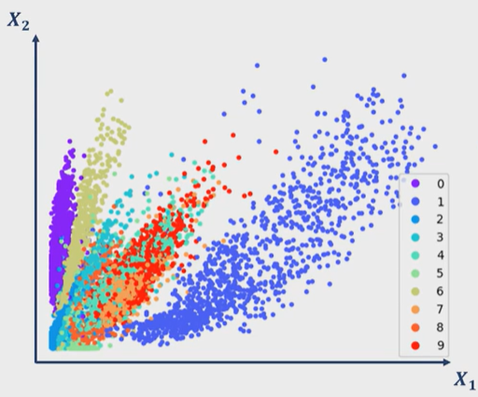
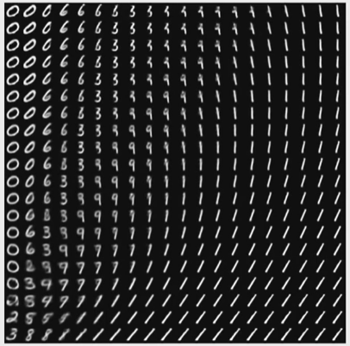
Autoencoders
40개 등간격
40, 40
데이터 생성
40개 등간격
일부 데이터는 수자라고 볼 수가 없음 (Discrete)

Slide 12
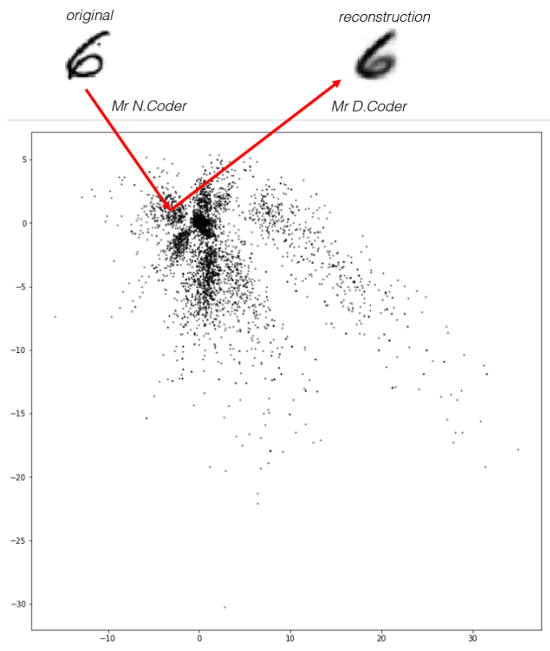
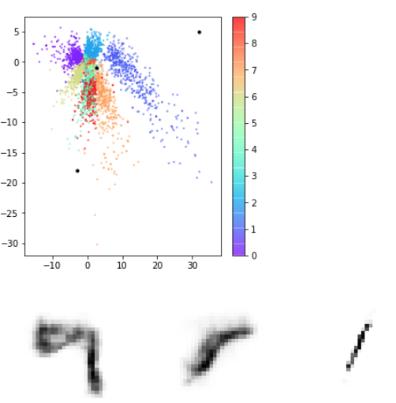
Autoencoders
vae_art exhibition_explanation.pdf
Some good generated images
Some poorly generated images
The latent space of the VAE colored by digit

Slide 13
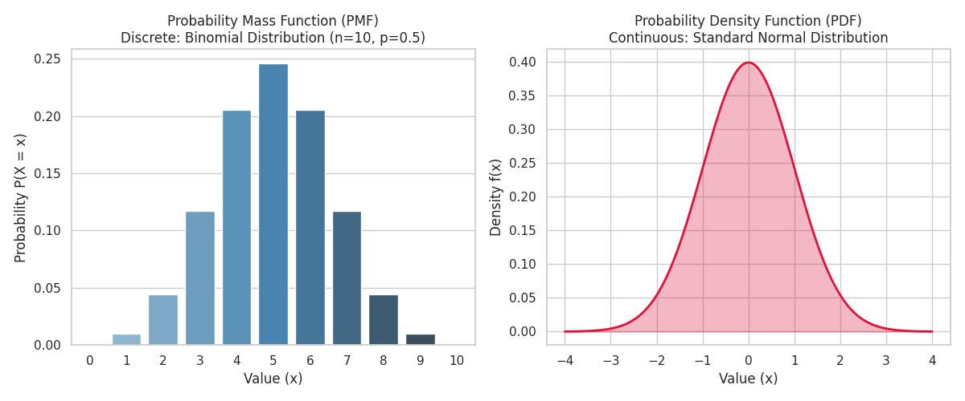
Discrete vs. Continuous Function

Slide 14
Variational AutoEncoder

Slide 15
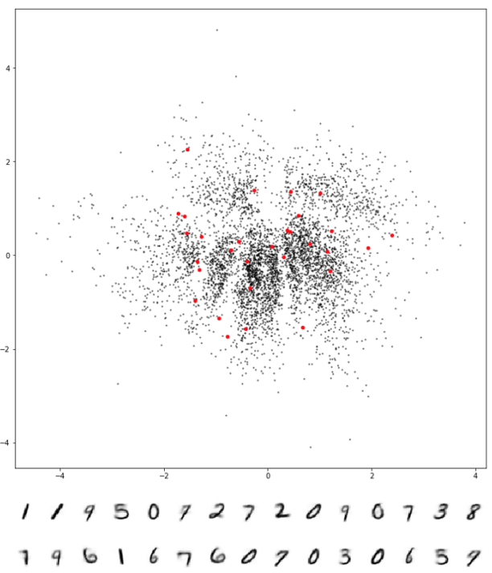
Variational Autoencoders
Keras JS 실습 사이트
vae_art exhibition_explanation.pdf
Chapter 3 Variational Autoencoders

Slide 16
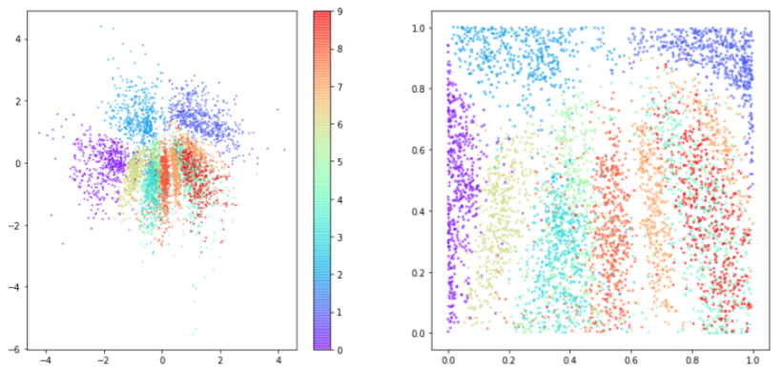
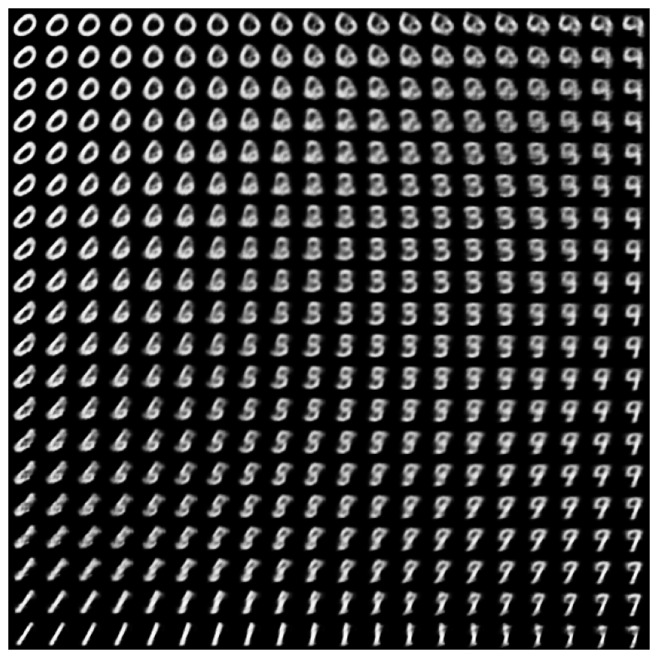
Variational Autoencoders
Generative/cvae
The latent space of the VAE colored by digit

Slide 17
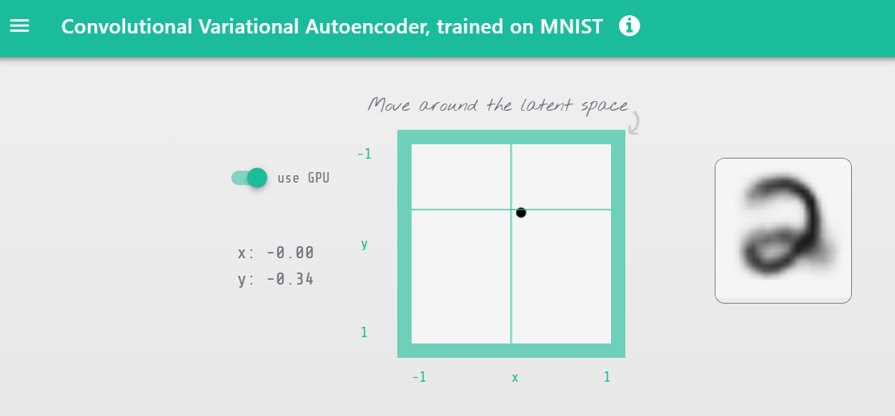
Variational Art Exhibition
Convolutional Variational Autoencoder, trained on MNIST
Keras JS 실습 사이트 click

Slide 18
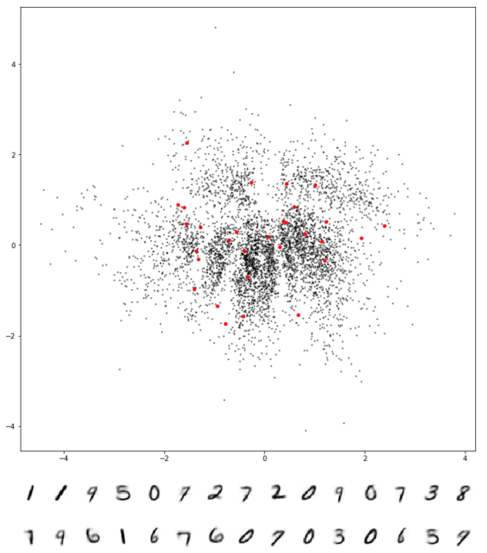
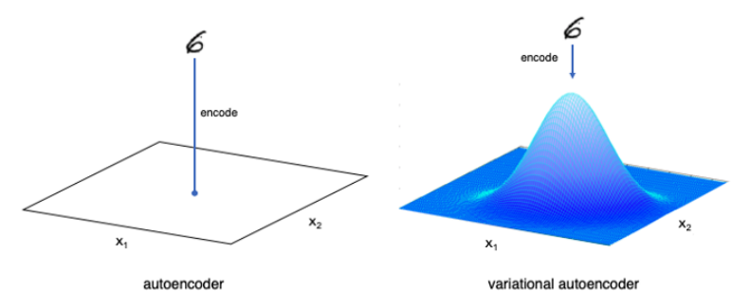
Variational Autoencoders
The difference between the encoder in an autoencoder and a variational autoencoder

Slide 19
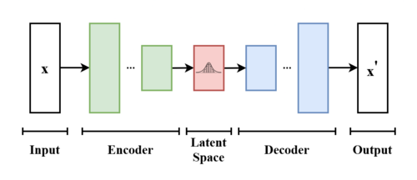
Variational Autoencoders
https://en.wikipedia.org/wiki/Variational_autoencoder

Slide 20
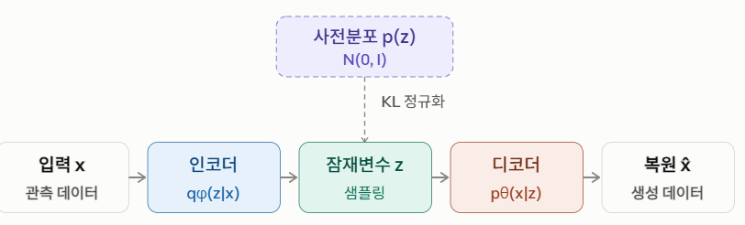
Variational Autoencoders

Slide 21
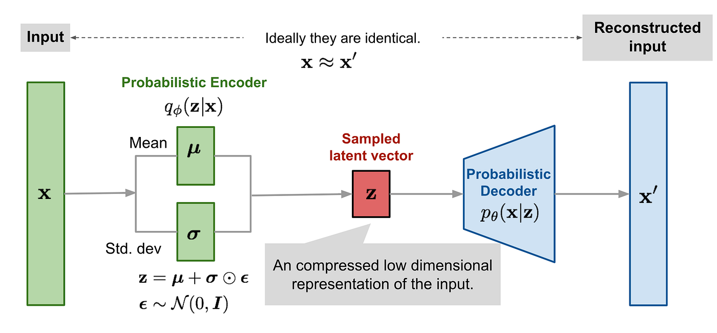
Variational Autoencoders
https://medium.com/@litwinp2006/understanding-variational-autoencoders-vaes-from-scratch-439073f864d0

Slide 22
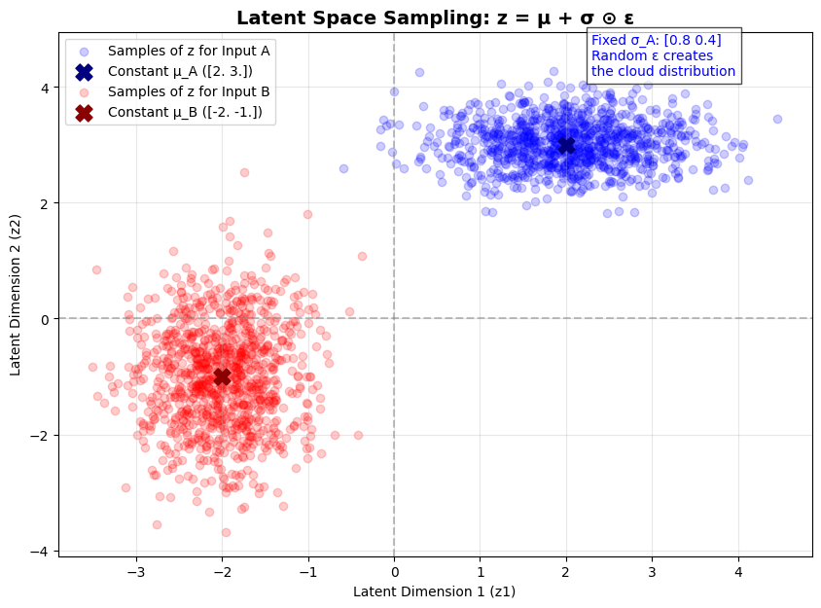

Probability Generation
파란/빨강색 점들의 구름(분포) 생성(Generation) : 매 실행 시 확률변수 epsilon이 새로 뽑히면서, 고정된 중심점mu 주위에 확률변수 z가 타원형 구름 모양으로 퍼져서 형성되는 모습을 확인

Slide 23
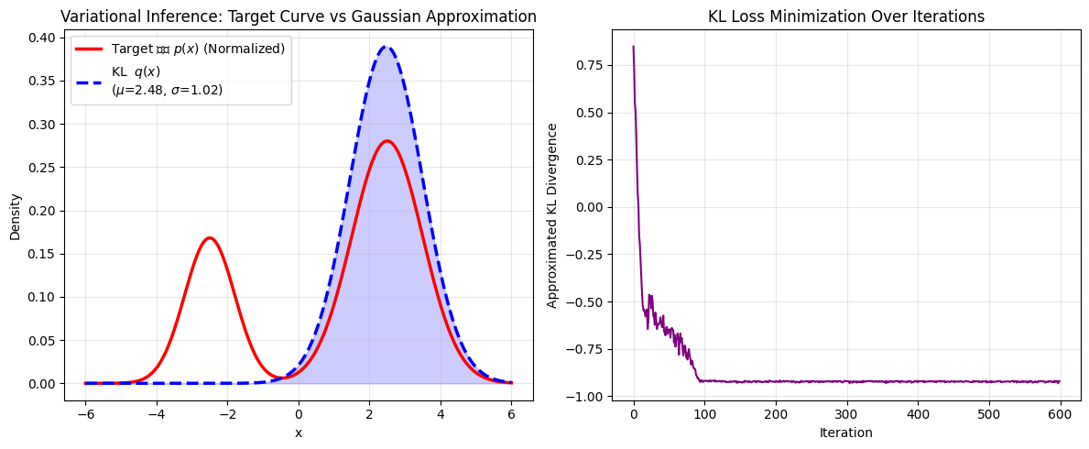

Variational Inference
복잡한(비대칭적/이봉형) 목표 분포 p(x)를 다루기 쉬운 단일 가우시안 분포 q(x)로 근사하는 변분추론(Variational Inference) 과정

Slide 24
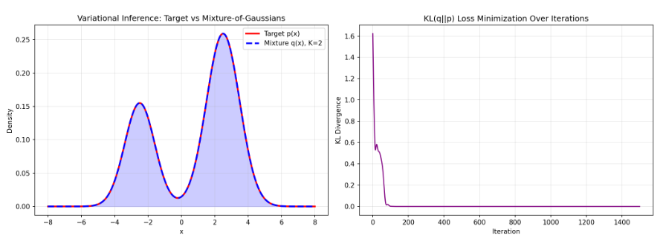

Variational Inference
실제로 복잡한(비대칭적/이봉형) 목표 분포 p(x)를 단일 가우시안을 사용 하는 대신 혼합 가우시안(mixture) variational family를 사용하여 q(x)로 근사하는 변분추론(Variational Inference) 과정

Slide 25
Anomaly Detection with AE, VAE

Slide 26

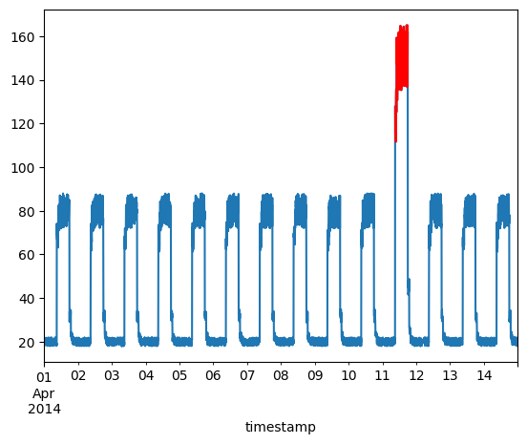
Practice : Convolutional Autoencoder
Timeseries_anomaly_detection
Keras 공식 예제 튜토리얼(Keras Code Examples)인 "Timeseries anomaly detection using an Autoencoder" 코드
Keras의 창시자인 프랑소와 숄레(François Chollet) 및 공식 기여진(Pavithra Vijay)이 제작한 이 공식 예제 코드(국내외 수많은 딥러닝/시계열 교재 및 인강 강의에서 시계열 이상 탐지의 표준 예제)
AI-with-python

Slide 27
Practice : Convolutional Autoencoder
Encoder
Decoder
model = keras.Sequential(
[
layers.Input(shape=(x_train.shape[1],
x_train.shape[2])),
layers.Conv1D(
filters=32,
kernel_size=7,
padding="same",
strides=2,
activation="relu",
),
layers.Dropout(rate=0.2),
layers.Conv1D(
filters=16,
kernel_size=7,
padding="same",
strides=2,
activation="relu",
),
layers.Conv1DTranspose(
filters=16,
kernel_size=7,
padding="same",
strides=2,
activation="relu",
),
layers.Dropout(rate=0.2),
layers.Conv1DTranspose(
filters=32,
kernel_size=7,
padding="same",
strides=2,
activation="relu",
),
layers.Conv1DTranspose(filters=1,
kernel_size=7,
padding="same"),
]
)
출력층은 입력층과 Shape을 동일하게
latent space는 하나의 벡터가 아니라, 길이 72에 채널이 16개인 "압축된 시계열

Slide 28

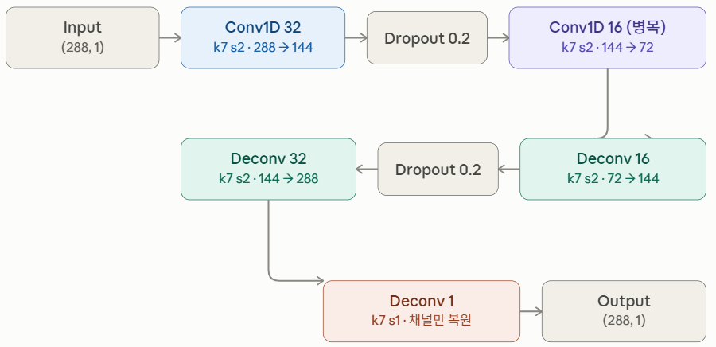

Practice : Convolutional AE Architecture
정상 데이터(art_daily_small_noise.csv)로 학습하여 VAE 모델을 생성한 후 비정상이 포함된 검증데이터 (art_daily_jumpsup.csv)로 anomaly detection
딥러닝에서는 데이터셋이 크고 학습 시간이 오래 걸려 cross validation보다 이런 단순 hold-out validation을 더 많이 사용하는 편

Slide 29
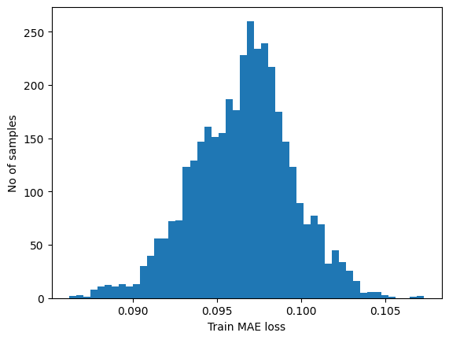
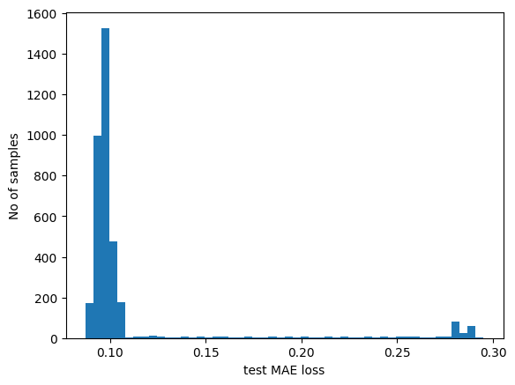
Practice : Convolutional Autoencoder
# Get train MAE loss.
x_train_pred = model.predict(x_train)
train_mae_loss = np.mean(np.abs(x_train_pred - x_train), axis=1)
# Get reconstruction loss threshold.
threshold = np.max(train_mae_loss)
# Get test MAE loss.
x_test_pred = model.predict(x_test)
test_mae_loss = np.mean(np.abs(x_test_pred - x_test), axis=1)
test_mae_loss = test_mae_loss.reshape((-1))
# Detect all the samples which are anomalies.
anomalies = test_mae_loss > threshold
threshold
threshold

Slide 30
Appendix

Slide 31
Probability

Slide 32
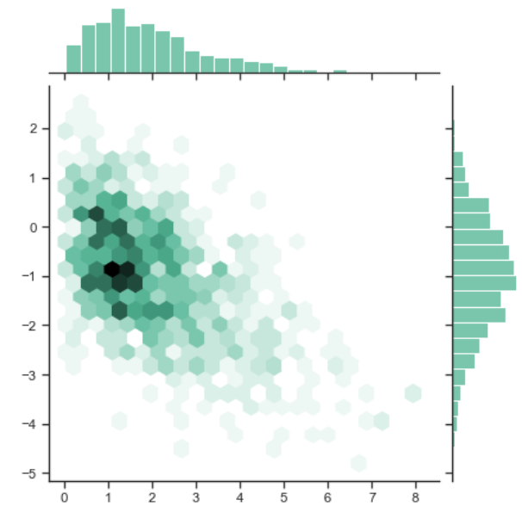
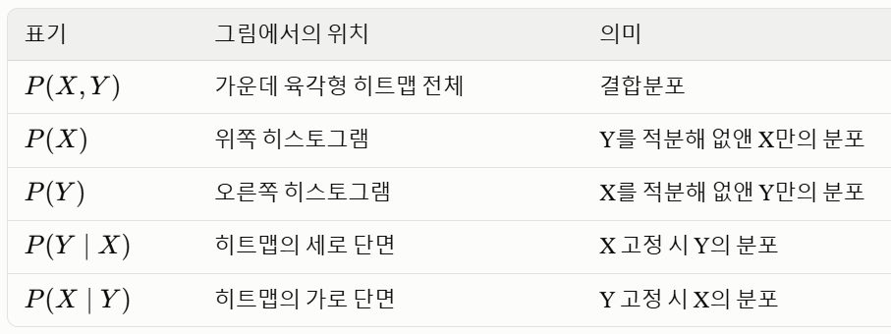
Probability vs. Generalization
Y
X

Slide 33




Probability vs. Generalization
Y
X

Slide 34
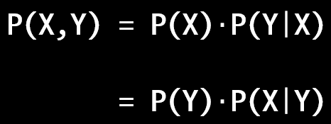
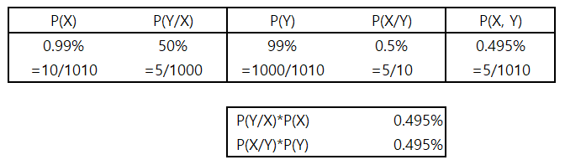
Conditional Probability
Y
X
10
5
1000

Slide 35
Generalization vs. Probability
P(X,Y) = P(X)⋅P(Y∣X)
= P(Y)⋅P(X∣Y)

Slide 36
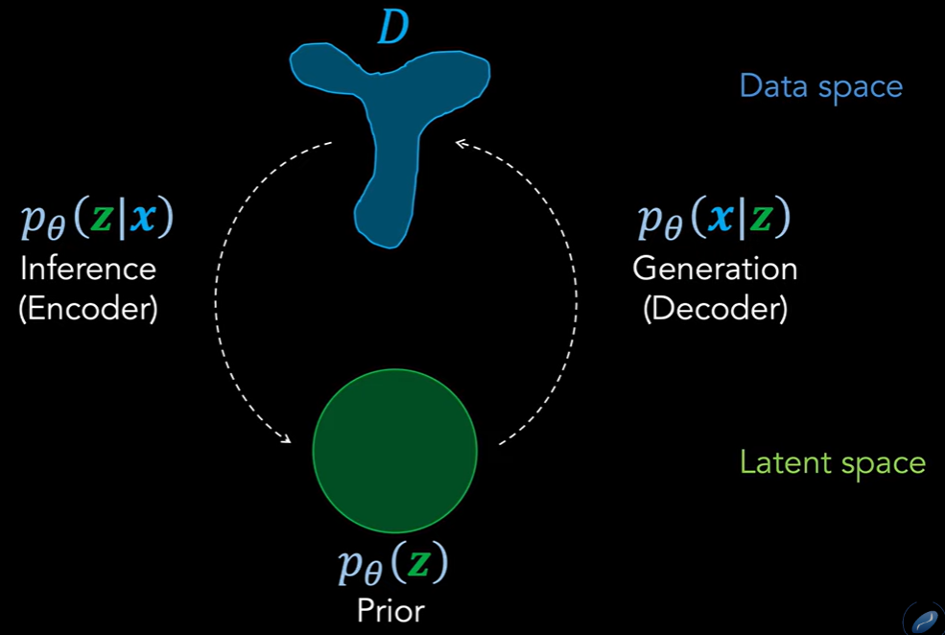
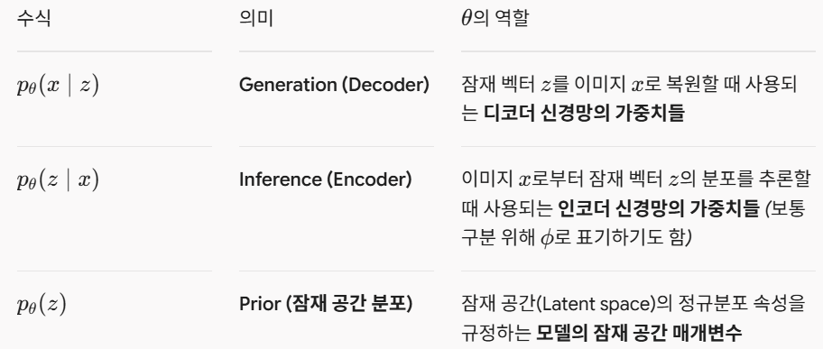
Observations from Cosmos
θ는 "신경망(Model)이 가진 가중치(Weight)와 편향(Bias) 매개변수(Parameter)
일반 수학에서 p(z)는 정해진 고정 확률분포
신경망 기반 생성 모델에서는 가중치(θ)가 학습 과정에서 매번 바뀌면서 확률 분포의 형태도 함께 변동
따라서 "이 확률분포는 매개변수 θ를 가진 신경망에 의해 결정된다"는 의미를 전달하기 위해 θ 사용

Slide 37

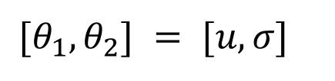
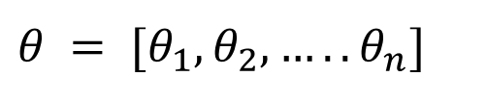
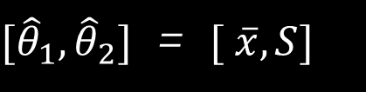
Observations from Cosmos
$$θ = [θ_{1},θ_{2}, …..θ_{n}]$$
$${[θ}_{1}, θ_{2}] = [u, σ]$$
Observe Sample
${[\hat{θ}}_{1},{\hat{θ}}_{2}]$ = $[ \overline{x}, S]$
Nobody Knows only God knows.
Somebody knows only sample.

Slide 38
Probability(확률) & Likelihood(우도)
확률 = P(X/θ) : "동전 앞면 확률이 50%(θ는 고정)일 때, 앞면이 3번 나올 확률(X 확률변수)"
가능도 = P(θ/X): "동전을 던져 앞면이 3번 나왔을 때(X 고정), 이 동전의 앞면 확률이 50%일 가능성(θ 변수)"
구분 | 확률 (Probability) | 가능도 (Likelihood)
개념 | 모델이 정해졌을 때, 특정 데이터가 나올 가능성 | 데이터가 주어졌을 때, 특정 모델이 맞을 가능성
수식 | P(X/θ) | L(θ/X) = P(θ/X)
고정 (Fixed) | 파라미터 θ | 관측 데이터 X
변수 (Variable) | 관측 데이터 X | 파라미터 θ
목적 | 주어진 모델(θ)에서 데이터가 관측될 확률 예측 | 관측된 데이터를 가장 잘 설명하는 모델 최적화 (MLE)

Slide 39
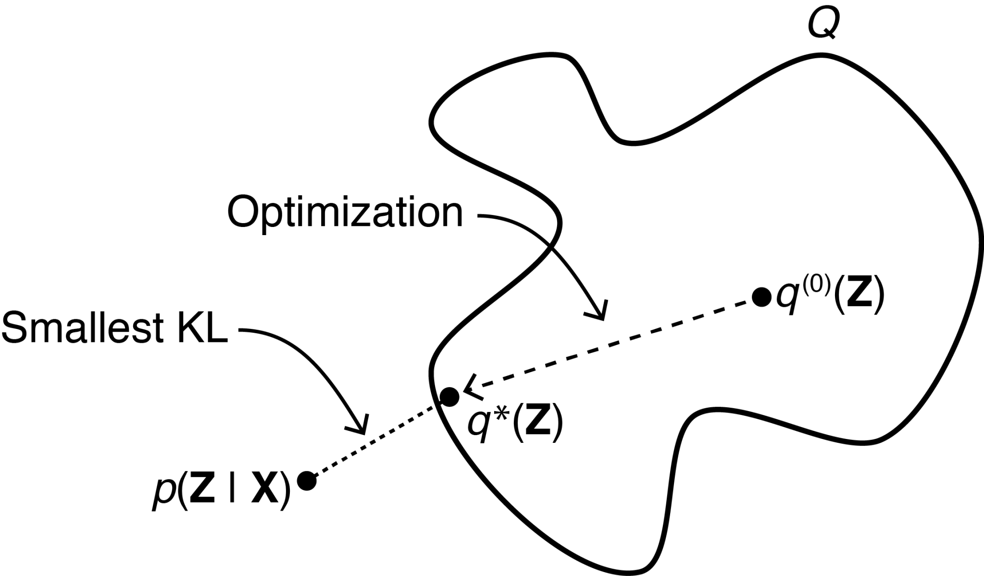

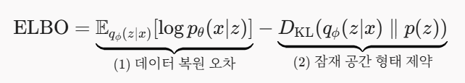
The ELBO in Variational Inference
어떤 잠재된 특성(Z)의 확률분포 P(Z)를 알 수가 없고, 관측 데이터(X)의 분포 P(X) 또한 알 수가 없음
관측 데이터가 주어졌을 때의 참 사후분포 P(Z/X)를 수학적으로 직접 계산하는 것(Intractable)이 불가능
다루기 쉬운 가우시안 등의 근사 분포내에서 참 분포와 가장 유사한 q*(Z)를 찾아 나가는 '변분법적 접근(Variational Inference)’을 적용
https://gregorygundersen.com/blog/2021/04/16/variational-inference/

Slide 40
Dimension reduction
Linear/Non-Linear

Slide 41
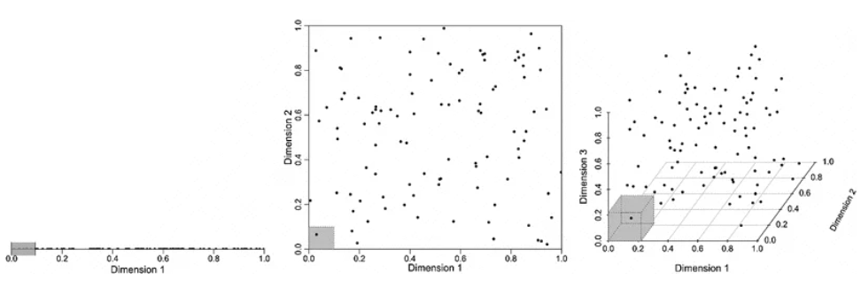
The curse of dimensionality
The curse of dimensionality. Adding dimensions stretches the points apart making high-dimensional data extremely sparse and uniformly distributed

Slide 42

Dimensionality Reduction

Slide 43
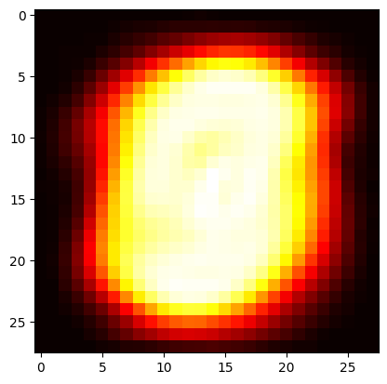
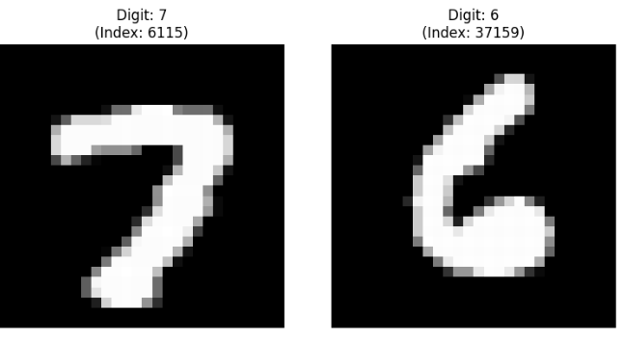
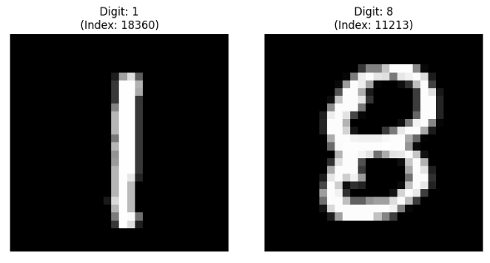
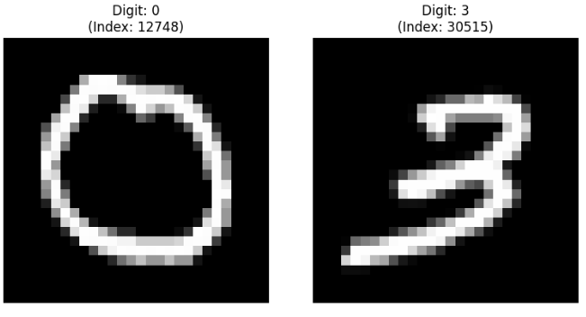
Dimensionality Reduction

Slide 44
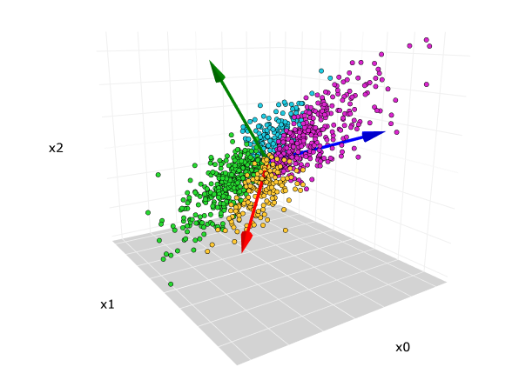
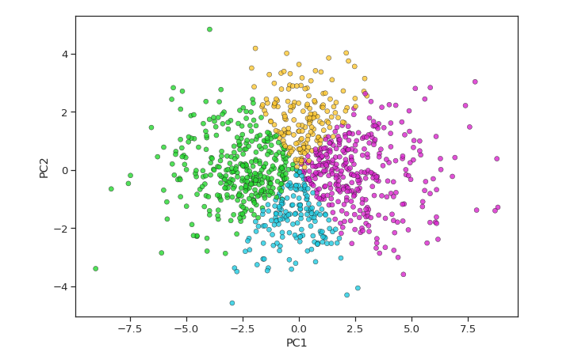
Principal component analysis (PCA)
The technique that transforms high-dimensions data into lower-dimensions while retaining as much information as possible.(principal-component-analysis, (Data Science Handbook))

Slide 45
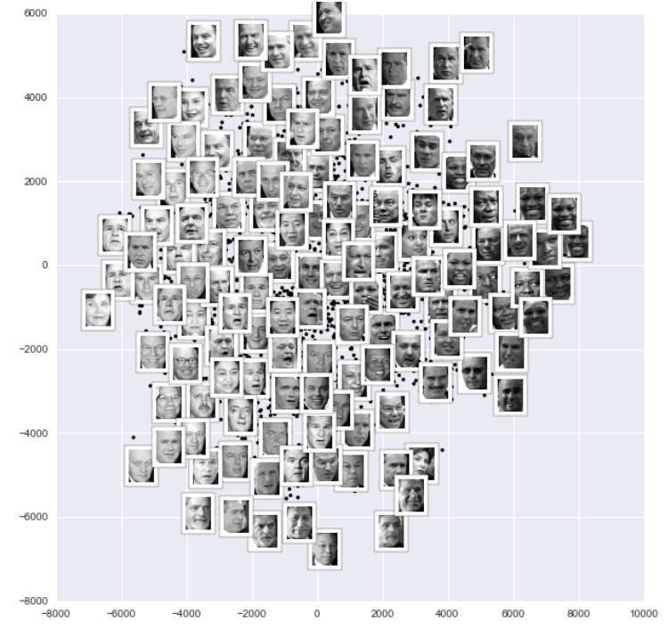
Manifold Learning
manifold-learning (Data Science Handbook)

Slide 46

Compressing Images – Reducing rank by random choice of features
url = "https://img.tf.co.kr/article/home/2025/07/22/202598011753169335.jpg"

Slide 47

Compressing Images – Reducing rank by SVD, PCA
Rank 가 30, 10, 5인데도 face 식별이 가능한 이유?

